Slide 1
Hotel Booking EDA + Cancelation prediction
Notes:
Finally ,This research aims to highlight the big data issues and challenges faced by the DEM employed in SG networks. It also provides a brief description of the most commonly used data processing methods in the literature .
بسم الله الرحمن الرحيم
اليوم راح نتحدث ونعرض ملخص لورقة عنوانها ...........................
تهدف هذه الورقة الى تسليط الضوء على مشاكل البيق داتا و التحديات التي قد تواجه إدارة الطاقة الدايمنيكية في الشبكة الذكية كما انه عرضت نبذة بسيطة عن اكثر الطرق استخداما في معالجة البيانات

Slide 2

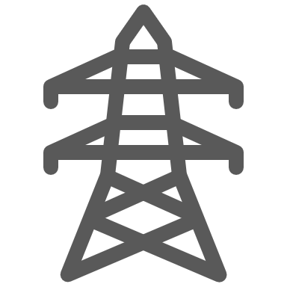


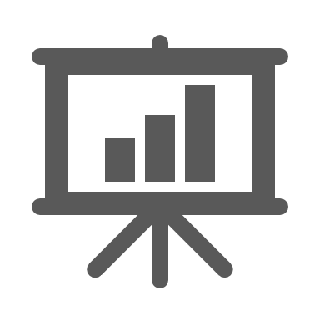


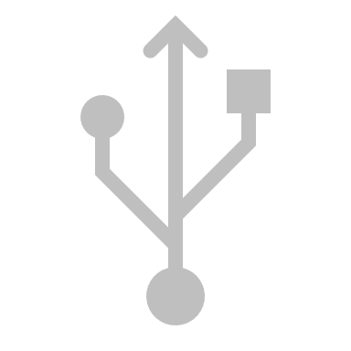
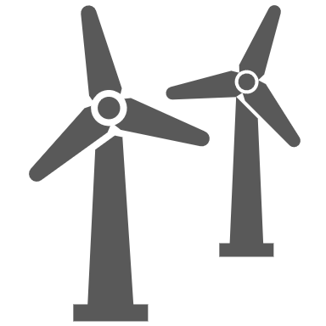
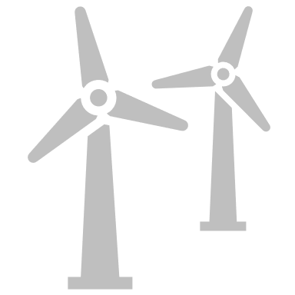
Overview
Tools
Introduction
Conclusion
Dataset
Modeling
Data Cleaning
EDA
Notes:
في مقدمة شرح هذه الورقة من خلال العنوان السابق نرى انها تناقش وتتناول موضوع تحليل البيانات الضخمة من اجل إدارة الطاقة الديناميكية في الشبكات الذكية فنبدأ بداية بفهم الشبكات الذكية وكيف كانت الطاقة التقليدية ومشاكلها التي من اجلها وجدت تلك الشبكات الذكية الحديثة
فالشبكة الذكية هي مفهوم جديد نشأ ف عند الحديث عن الطاقة المتجددة ومصادرها وكيفية ربطها بالشبكة الكهربائية التقليدية بالإضافة الى القدرات المعلوماتية او الرقمية

Slide 3
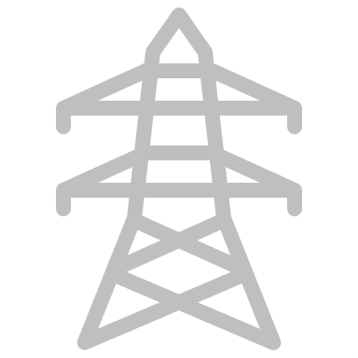
Introduction
This data set contains booking information for a city hotel and a resort hotel, and includes information such as when the booking was made, length of stay, the number of adults, children, and/or babies, and the number of available parking spaces, among other things.
Notes:
في شبكة الطاقة التقليدية تم تصميمها على فكرة ضمان و تأمين تدفق الطاقة الكهربائية باتجاه واحد من محطات توليد الطاقة وصولا للمستهلك في المنازل و المنشآت
تتكون الشبكة التقليدية من ثلاث مكونات رئيسية وهي كالتالي :
1- محطات التوليد
2- اسلاك التوصيل او النقل
3- التوزيع
فكانت طريقة العمل كالتالي :
1- محطات انتاج الطاقة الكهربائية تقوم بإنتاج الطاقة و ضخها الى شبكات النقل لنقلها
2- من شبكات النقل الى شبكات التوزيع حتى تصل للمستهلكين
3- في هذه المرحلة فيه تسجيل للبيانات و نقل لها : ا) في مرحلة ال transmission lines هناك توثيق لكمية الطاقة الصادرة للمحطات المختلفة ولكنه نقل محدود للبيانات .
ب) وفي مرحلة شبكات التوزيع distribution control center هناك تسجيل يدوي للبيانات المتعلقة بكمية الطاقة المستهلكة
يمر قارئ المقاييس الكهربائية على البيوت و المحلات لتسجيل قراءات المقاييس الكهربائية

Slide 4
Dataset
From Kaggle
119390 entries
32 columns
Notes:
كان ممكن يستمر هذا الحال ويتم التوسع بنفس هذه الآلية لولا ان هذه الشبكة التقليدية كانت تمر بأربع مشاكل أساسية اعاقت هذه التوسعات و الاستمرارية و فرضت الحاجة الى فهم و تصور جديد لبناء شبكات لنقل الطاقة الكهربائية :
1- المشكلة الأولى : تزايد الطلب على الطاقة الكهربائية بسرعة كبيرة وبالتالي شكل ضغط هائل على الشبكات الحالية ، وبالتالي يتطلب زيادة قدرات الشبكات الحالية بشكل كبير و وهذا غير ممكن من الناحية العملية .
2- المشكلة الثانية : الضغط الهائل عليها أدى الى تقادمها و ظهور علامات ال aging عليها ، ومن حيث الموثوقية و كمية الخسائر ، فأصبحت الحاجة الى التحديث على الرغم أن معدل عمر الشبكات في الواقع يبلغ 50 عاما . ولكن بسبب كمية الضغط الهائل الذي تتعرض له بسبب نقل الكهرباء او الطاقة الكهربائية أدى الى ظهور المبكر لعلامات ال aging عليها .
3- المشكلة الثالثة : انه مشاركة الطاقة المتجددة في انتاج الطاقة الكهربائية ، أدى الى ظهور مشاكل جديدة غير معروفة بالشبكات التقليدية على سبيل المثال :
ا) انه قدرات هذه المصادر المتنوعة تبدأ من بضعة كيلوات الى مئات الميغاواط ، في حين ان مصادر انتاج الطاقة التقليدية ذو سعات كبيرة و معروفة .
ب) انه الطاقة المتجددة مصادر متغيرة في الإنتاج ، تتغير بشكل كبير اثناء اليوم الواحد من الصبح الى الظهيرة ومن مكان الى مكان اخر ، و المصادر التقليدية لا تتحمل وجود مصادر هكذا فيها بشكل واسع .
4 – المشكلة الرابعة : وجود مصادر الطاقة المتجددة ضمن نطاق شبكات التوزيع يؤدي الى مشاكل كثيرة : فالفكرة الأساسية انه يقوم بيت ما بنصب طاقة شمسية فيتحول من مستهلك للطاقة الى منتج ثانوي لها ، اما يستهلكها هو او يقوم بتحويل الفائض منها الى مستهلك اخر ضمن نفس الشبكة
من هذه الأفكار الأساسية ظهرت الحاجة الى الشبكات الذكية ، فالشبكة التقليدية كانت مركزية ومحدودة ، وأيضا سرعة تطور طرق التوليد وتنوعت طرق الاستهلاك و توسع الكبير جدًا الذي شهدته الشبكات الكهربائية وتحول بعض المستهلكين الى منتجين كما قلنا و بالتالي تطلب تطور هذه الشبكة التقليدية وتوسع تقنياتها للتمكن من مراقبة التغييرات التي تطرأ عليها و إجراء التعديلات اللازمة لمواكبة هذه التغيرات
"الطّاقة المتجددة هي الطّاقة المُستَمّدة من الموارد الطبيعية التي لا تنفذ وتتجدد باستمرار مثل الرياح والمياه والشمس"
والسؤال الذي يبرز هنا، هل تستطيع الشبكات الكهربائية القائمة على مجابهة تحديات القرن الحالي والبقاء في وضع سليم؟ الجواب إنه من الصعب على الشبكة القائمة الاستجابة لهذه التحديات. فأنظمة التحكم والقياس والبرمجيات في الشبكات القائمة لن تستطيع مثلاً استيعاب مصادر توليد متغيرة لا يمكن التنبؤ بحجم توليدها، كمصادر الطاقة المتجددة، أو حتى استيعابها دون مصادر تخزين كهربائية؟ وثمة تساؤل آخر، كيف يمكن لها التعامل مع أنماط استهلاك الطاقة الكهربائية المستجدة كشحن السيارات الكهربائية دون إعمال أنظمة قادرة على التنبؤ ووضع حلول للاستهلاك المتزامن؟ فكيف يمكن ترقية الشبكات الكهربائية القائمة لكي تستطيع التغلب على تحديات القرن الواحد والعشرين؟

Slide 5

Drop duplicate values
replace all null values with 0 and unknow for country column
Data Cleaning
Drop company column because has many null values
Notes:
Maybe you have heard of the Smart Grid on the news or from your energy provider. But not everyone knows what the grid is, let alone the Smart Grid.
It’s what you plug into when you flip on your light switch or power up your computer.
https://www.smartgrid.gov/the_smart_grid/smart_grid.html
but in this case, these technologies will work with the electrical grid to respond digitally to our quickly changing electric demand.
Grid : هي الشبكة الناقلة للطاقة الكهربائية بين محطات الإنتاج و المستهلكين النهائيين ، كما شرحنا لكم سابقًا
Smart : عند إضافة هذه الكلمة ، ف كما نعلم جرت العادة انه هذه الكلمة تعني استخدام الكمبيوتر ، أي القدرات المعلوماتية او التكنولوجيا في المجال التي يتم ذكرها فيها .
فعلى سبيل المثال : عند قولنا smart phone : يعني إضافة قدرات معلوماتية بالإضافة الى قدرات الاتصال العادية الموجودة في الهاتف المحمول من الأصل .
فالشبكة الذكية هي إضافة القدرات المعلوماتية و التكنولوجية الى الشبكة الكهربائية التقليدية : 1-فأصبح لها الأمكانية على نقل البيانات بين اجزائها المختلفة
2 -اصبحت شبكة تضم مصادر الطاقة المتجددة معها ، وهذه المصادر لها مشاكل و حسنات .
بالتالي تطلب تطور هذه الشبكة التقليدية وتوسع تقنياتها للتمكن من مراقبة التغييرات التي تطرأ عليها و إجراء التعديلات اللازمة لمواكبة هذه التغيرات
الشبكة الذكية هي الشبكة الخاصة التي تتضمن مصادر الطاقة المتجددة بالإضافة الى المصادر التقليدية

Slide 6
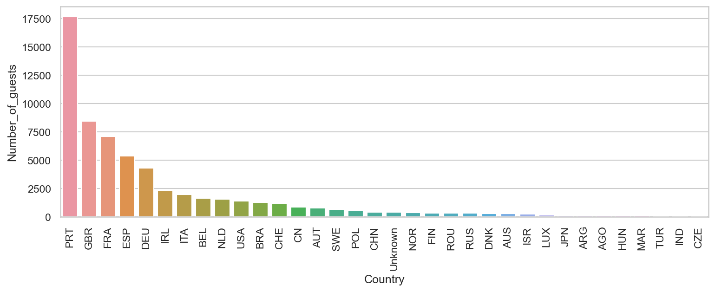
Exploratory Data Analysis (EDA)
From where the most guests are coming ?
Most hotel guests come from Portugal which is reasonable because both hotels are in PRT
Notes:
اشرح معنى الاستدامة
sustainability :
هي مصطلح بيئي يصف كيف تبقى الانظمة الحيوية متنوعة ومنتجة مع مرور الوقت. والاستدامة بالنسبة للبشر هي القدرة على حفظ نوعية الحياة التي نعيشها على المدى الطويل وهذا بدوره يعتمد على حفظ العالم الطبيعي والاستخدام المسؤول للموارد الطبيعية.
dynamic energy management (DEM).?
https://www.aceee.org/files/proceedings/2008/data/papers/10_559.pdf

Slide 7
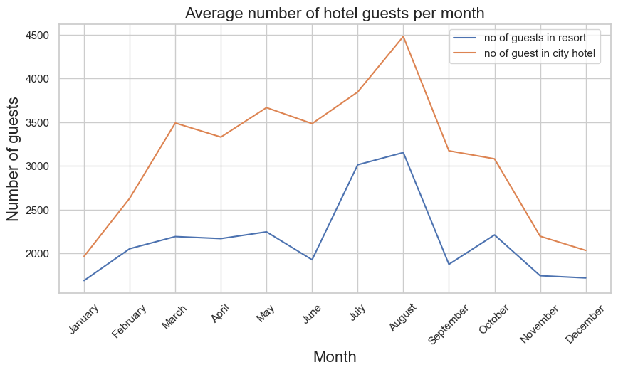
Which are the most busy months?
Notes:
تقدم الشبكة الذكية فرص ممتازة لنقل صناعة الطاقة على عصر جديد من الموثوقية و التوافر والكفاءة التي سوف تساهم في صحتنا الاقتصادية و البيئية . خلال الفترة الانتقالية ، سيكون من الضروري إجراء الاختبارات ، وتحسين التكنولوجيا ، وتثقيف المستهلك ، وتطوير المعايير واللوائح ، ومشاركة المعلومات بين المشاريع لضمان أن تصبح الفوائد التي نتصورها من الشبكة الذكية حقيقة واقعة. تشمل المزايا المرتبطة بالشبكة الذكية ما يلي:
نقل أكثر كفاءة للكهرباء واستعادة أسرع للكهرباء بعد انقطاع التيار الكهربائي
- خفض تكاليف العمليات والإدارة للمرافق ، وفي النهاية خفض تكاليف الطاقة للمستهلكين
- انخفاض ذروة الطلب ، مما سيساعد أيضًا على خفض أسعار الكهرباء
- زيادة تكامل أنظمة الطاقة المتجددة واسعة النطاق - تكامل أفضل لأنظمة توليد الطاقة من العميل والمالك ، بما في ذلك أنظمة الطاقة
المتجددة
تحسين الأمن
https://www.smartgrid.gov/the_smart_grid/smart_grid.html
The smart grid offers excellent opportunities to move the energy industry into a new era of reliability, availability and efficiency that will contribute to our economic and environmental health. During the transition period, it will be imperative to conduct testing, improve technology, educate consumers, develop standards and regulations, and share information between projects to ensure that the benefits we envision from the smart grid become a reality. Advantages associated with a smart grid include:
More efficient transmission of electricity and Quicker restoration of electricity after power disturbances
Reduced operations and management costs for utilities, and ultimately lower power costs for consumers
Reduced peak demand, which will also help lower electricity rates
Increased integration of large-scale renewable energy systems
Better integration of customer-owner power generation systems, including renewable energy systems
Improved security

Slide 8
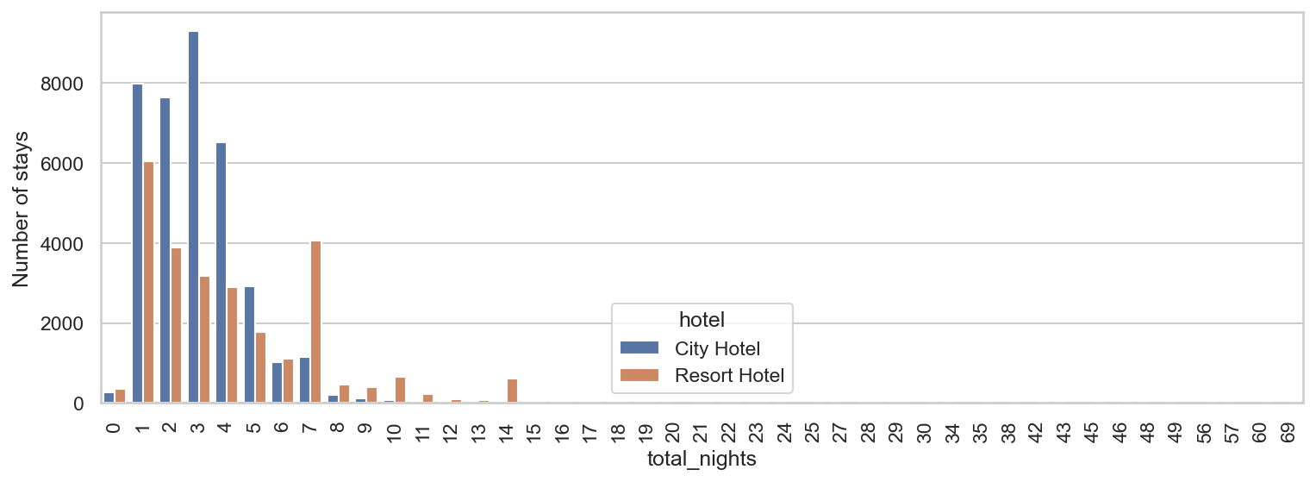
How long do people stay at the hotels?
Notes:
اهمية الكهرباء في حياتنا كبيرة و التأثير الذي يسببه انقطاع الكهرباء كبير ، فقد يمكن تشبيه انقطاع التيار الكهربائي بتأثير الدومينو - اي انها سلسلة من الاخفاقات التي يمكن ان تؤثر على البنوك و الاتصالات و حركة المرور والامن . يعد هذا تهديدًا خاصًا في فصل الشتاء ، حيث يمكن ترك أصحاب المنازل بدون تدفئة. ستضيف الشبكة الأكثر ذكاءً مرونة إلى نظام الطاقة الكهربائية لدينا وتجعله أكثر استعدادًا لمواجهة حالات الطوارئ مثل العواصف الشديدة والزلازل والتوهجات الشمسية الكبيرة والهجمات الإرهابية.
نظرًا لقدرتها التفاعلية ثنائية الاتجاه ، ستسمح الشبكة الذكية بإعادة التوجيه تلقائيًا عند تعطل المعدات أو حدوث انقطاع. سيؤدي ذلك إلى تقليل الانقطاعات وتقليل الآثار عند حدوثها. عند حدوث انقطاع للتيار الكهربائي ، ستقوم تقنيات الشبكة الذكية باكتشاف وعزل حالات الانقطاع واحتوائها قبل أن تصبح انقطاع التيار الكهربائي على نطاق واسع.
ستساعد التقنيات الجديدة أيضًا على ضمان استئناف استعادة الكهرباء بسرعة وبشكل استراتيجي بعد حالة الطوارئ - على سبيل المثال توجيه الكهرباء إلى خدمات الطوارئ أولاً ، على سبيل المثال. بالإضافة إلى ذلك ، ستستفيد الشبكة الذكية بشكل أكبر من مولدات الطاقة المملوكة للعملاء لإنتاج الطاقة عندما لا تكون متاحة من المرافق. من خلال الجمع بين موارد "الجيل الموزع" هذه ، يمكن للمجتمع أن يحافظ على تشغيل مركزه الصحي ، وقسم الشرطة ، وإشارات المرور ، ونظام الهاتف ، ومتجر البقالة أثناء حالات الطوارئ. بالإضافة إلى ذلك ، تعد الشبكة الذكية طريقة لمعالجة البنية التحتية للطاقة المتقادمة التي تحتاج إلى ترقية أو استبدال. إنها طريقة لمعالجة كفاءة الطاقة ، لزيادة الوعي لدى المستهلكين حول العلاقة بين استخدام الكهرباء والبيئة. وهي طريقة لزيادة الأمن القومي لنظام الطاقة لدينا - بالاعتماد على كميات أكبر من الكهرباء المنتجة محليًا والتي تكون أكثر مقاومة للكوارث الطبيعية والهجمات.
منح المستهلك السيطرة
الشبكة الذكية لا تتعلق فقط بالمرافق والتقنيات ؛ يتعلق الأمر بتزويدك بالمعلومات والأدوات التي تحتاجها لاتخاذ خيارات بشأن استخدامك للطاقة. إذا كنت تدير بالفعل أنشطة مثل الخدمات المصرفية الشخصية من جهاز الكمبيوتر المنزلي ، فتخيل إدارة الكهرباء بطريقة مماثلة. ستتيح الشبكة الأكثر ذكاءً مستوى غير مسبوق من مشاركة المستهلك. على سبيل المثال ، لن تضطر بعد الآن إلى انتظار كشف حسابك الشهري لمعرفة مقدار الكهرباء التي تستخدمها. مع شبكة أكثر ذكاءً ، يمكنك الحصول على صورة واضحة وفي الوقت المناسب لها. ستتيح لك "العدادات الذكية" والآليات الأخرى معرفة مقدار الكهرباء التي تستخدمها ، ووقت استخدامها ، وتكلفتها. إلى جانب التسعير في الوقت الفعلي ، سيسمح لك ذلك بتوفير المال باستخدام طاقة أقل عندما تكون الكهرباء باهظة الثمن. بينما تتم عادةً مناقشة الفوائد المحتملة للشبكة الذكية من حيث الاقتصاد والأمن القومي وأهداف الطاقة المتجددة ، فإن الشبكة الذكية لديها القدرة على مساعدتك في توفير المال من خلال مساعدتك في إدارة استخدامك للكهرباء واختيار أفضل الأوقات للشراء كهرباء. ويمكنك توفير المزيد من خلال توليد الطاقة الخاصة بك.
Today, an electricity disruption such as a blackout can have a domino effect—a series of failures that can affect banking, communications, traffic, and security. This is a particular threat in the winter, when homeowners can be left without heat. A smarter grid will add resiliency to our electric power System and make it better prepared to address emergencies such as severe storms, earthquakes, large solar flares, and terrorist attacks. Because of its two-way interactive capacity, the Smart Grid will allow for automatic rerouting when equipment fails or outages occur. This will minimize outages and minimize the effects when they do happen. When a power outage occurs, Smart Grid technologies will detect and isolate the outages, containing them before they become large-scale blackouts. The new technologies will also help ensure that electricity recovery resumes quickly and strategically after an emergency—routing electricity to emergency services first, for example. In addition, the Smart Grid will take greater advantage of customer-owned power generators to produce power when it is not available from utilities. By combining these "distributed generation" resources, a community could keep its health center, police department, traffic lights, phone System, and grocery store operating during emergencies. In addition, the Smart Grid is a way to address an aging energy infrastructure that needs to be upgraded or replaced. It’s a way to address energy efficiency, to bring increased awareness to consumers about the connection between electricity use and the environment. And it’s a way to bring increased national security to our energy System—drawing on greater amounts of home-grown electricity that is more resistant to natural disasters and attack.
The Smart Grid is not just about utilities and technologies; it is about giving you the information and tools you need to make choices about your energy use. If you already manage activities such as personal banking from your home computer, imagine managing your electricity in a similar way. A smarter grid will enable an unprecedented level of consumer participation. For example, you will no longer have to wait for your monthly statement to know how much electricity you use. With a smarter grid, you can have a clear and timely picture of it. "Smart meters," and other mechanisms, will allow you to see how much electricity you use, when you use it, and its cost. Combined with real-time pricing, this will allow you to save money by using less power when electricity is most expensive. While the potential benefits of the Smart Grid are usually discussed in terms of economics, national security, and renewable energy goals, the Smart Grid has the potential to help you save money by helping you to manage your electricity use and choose the best times to purchase electricity. And you can save even more by generating your own power.

Slide 9
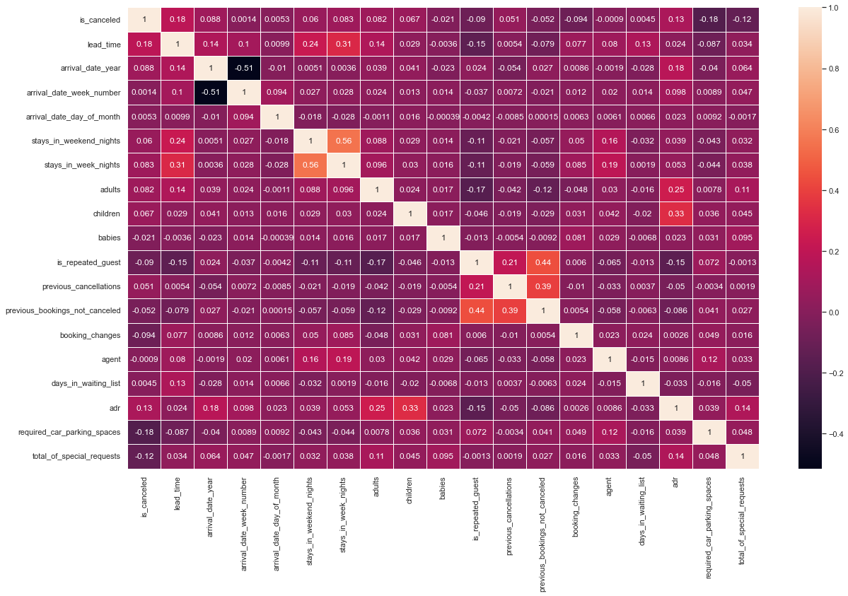
What is the correlation between the features?
Notes:
يتمثل التحدي الأكثر أهمية في الشبكة الذكية (SG) في كيفية الاستفادة من مشاركة المستخدمين من أجل تقليل تكلفة الطاقة.
ومع ذلك ، يعتمد DEM الفعال بشكل حاسم على التنبؤ بالحمل والإنتاج المتجدد.
وهذا يستدعي أساليب وحلول ذكية لاستغلال كميات كبيرة من البيانات الناتجة عن الكم الهائل من العدادات الذكية في الوقت الفعلي. ومن ثم ، فإن تحليلات البيانات القوية ، والحوسبة عالية الأداء ، والإدارة الفعالة لشبكات البيانات ، وتقنيات الحوسبة السحابية ، كلها عوامل بالغة الأهمية لتحقيق التشغيل الأمثل لـ SGs.
يهدف هذا البحث إلى تسليط الضوء على قضايا البيانات الضخمة والتحديات التي يواجهها DEM العاملين في شبكات SG. كما يقدم وصفًا موجزًا ​​لأساليب معالجة البيانات الأكثر استخدامًا في الأدبيات ، ويقترح اتجاهًا واعدًا للبحث المستقبلي في هذا المجال.
abstract
The smart electricity grid enables a two-way flow of power and data between suppliers and consumers in order to facilitate the power flow optimization in terms of economic efficiency, reliability and sustainability. This infrastructure permits the consumers and the micro-energy producers to take a more active role in the electricity market and the dynamic energy management (DEM). The most important challenge in a smart grid (SG) is how to take advantage of the users’ participation in order to reduce the cost of power. However, effective DEM depends critically on load and renewable production forecasting. This calls for intelligent methods and solutions for the real-time exploitation of large volumes of data generated by the vast amount of smart meters. Hence, robust data analytics, high performance computing, efficient data network management, and cloud computing techniques are critical towards the optimized operation of SGs

Slide 10
Modeling
Accuracy Score | Model ​
0.80 | Logistic Regression​
0.85 | K Nearest Neighbors (KNN)​
0.92 | Decision Tree Classifier​
Notes:
merges them in an integrated framework that simultaneously addresses permanent energy savings, permanent demand reductions, and temporary peak load reductions.
This is accomplished through an integrated system comprising of smart end-use devices and distributed energy resources with highly advanced controls and communications capabilities that enable dynamic management of the system as a whole.
الإدارة الديناميكية للطاقة هي نهج مبتكر لإدارة الحمل على جانب الطلب. وهو يدمج مبادئ إدارة استخدام الطاقة التقليدية الممثلة في إدارة جانب الطلب ، والاستجابة للطلب ، وبرامج موارد الطاقة الموزعة ودمجها في إطار عمل متكامل يعالج في الوقت نفسه وفورات الطاقة الدائمة ، وتخفيضات الطلب الدائمة ، وتخفيضات حمل الذروة المؤقتة.
يتم تحقيق ذلك من خلال نظام يشتمل على أجهزة ذكية للاستخدام النهائي وموارد طاقة موزعة مع عناصر تحكم وقدرات اتصالات متقدمة للغاية تتيح الإدارة الديناميكية للنظام ككل. تعتمد المكونات على بعضها البعض وتتفاعل مع بعضها البعض للمساهمة في بنية تحتية ديناميكية ومتكاملة تمامًا وذات كفاءة عالية في استخدام الطاقة وآلية وقادرة على التعلم. تعمل هذه المكونات في انسجام تام لتحسين النظام المتكامل بناءً على متطلبات المستهلك ، وقيود المرافق ، والحوافز المتاحة ، والمتغيرات الأخرى مثل الطقس وإشغال المبنى. الإدارة الديناميكية للطاقة ليست مجرد إعادة تغليف لكفاءة الطاقة ، واستجابة الطلب ، وممارسات التوليد الموزعة. إنه إطار عمل يجمع هذه الممارسات الثلاثة بطريقة تؤدي إلى قدر أكبر وأكثر استدامة من الكفاءة المحسنة ، سواء في موقع العميل أو لشبكة المرافق بشكل عام. هذا التنفيذ المتزامن للإجراءات يميز هذا النهج عن إدارة استخدام الطاقة التقليدية ويزيل أي أوجه قصور متأصلة قد تنشأ بخلاف ذلك من استراتيجية نشر مجزأة
Smart Energy Efficient End-Use Devices
• Appliances, lighting, space conditioning, and industrial process equipment with the highest energy efficiencies technically and economically feasible
• Thermal energy storage systems that allow for load shaping
• Intelligent end-use devices equipped with embedded features allowing for two-way communications and automated control
أجهزة الاستخدام النهائي الذكية الموفرة للطاقة
• الأجهزة ، والإضاءة ، وتكييف الفضاء ، ومعدات العمليات الصناعية بأعلى كفاءة في استخدام الطاقة من الناحية الفنية والاقتصادية
• أنظمة تخزين الطاقة الحرارية التي تسمح بتشكيل الأحمال
• أجهزة ذكية للاستخدام النهائي مزودة بميزات مدمجة تسمح بالاتصالات ثنائية الاتجاه والتحكم الآلي
Smart Distributed Energy Resources
• Onsite generation devices such as photovoltaics, diesel engines, micro-turbines, and fuel cells that provide power alone or in conjunction with the grid
• Onsite electric energy storage devices such as batteries and fly wheels
• Devices that are dynamically controlled to supply base load, peak shaving, temporary demand reductions, or power quality
• Devices that are dynamically controlled such that excess power is sold back to the grid
توزيع موارد الطاقة الذكية
• أجهزة التوليد في الموقع مثل الخلايا الكهروضوئية ومحركات الديزل والتوربينات الدقيقة وخلايا الوقود التي توفر الطاقة بمفردها أو بالاشتراك مع الشبكة
• أجهزة تخزين الطاقة الكهربائية في الموقع مثل البطاريات وعجلات الطيران
• الأجهزة التي يتم التحكم فيها ديناميكيًا لتوفير الحمل الأساسي ، أو وقت الذروة ، أو خفض الطلب المؤقت ، أو جودة الطاقة
• الأجهزة التي يتم التحكم فيها ديناميكيًا بحيث يتم إعادة بيع الطاقة الزائدة إلى الشبكة
Advanced Whole-Building Control Systems
• Control systems that optimize the performance of end-use devices and distributed energy resources based on operational requirements, user preferences, and external signals from the utility, end-user, or other authorized entity
• Controls that ensure end-use devices only operate as needed; examples include automatic dimming of lights when daylighting conditions allow or reducing outdoor ventilation during periods of low occupancy
• Controls that allow for two-way communications; for example, they can send data (such as carbon dioxide concentration in a particular room) to an external source and they can accept commands from an external source (such as management of space conditioning system operation based on forecasted outside air temperature)
• Local, individual controls that are mutually compatible with a whole-building control system; for example, security, lighting, space conditioning, appliances, distributed energy resources, etc. can all be controlled by a central unit
• Controls that have the ability to learn from past experience and apply that knowledge to future events
أنظمة تحكم متطورة للمباني الكاملة
• أنظمة التحكم التي تعمل على تحسين أداء أجهزة الاستخدام النهائي وموارد الطاقة الموزعة بناءً على المتطلبات التشغيلية وتفضيلات المستخدم والإشارات الخارجية من المرافق أو المستخدم النهائي أو أي كيان مرخص آخر
• عناصر التحكم التي تضمن أن أجهزة الاستخدام النهائي لا تعمل إلا حسب الحاجة ؛ تشمل الأمثلة التعتيم التلقائي للأضواء عندما تسمح ظروف ضوء النهار بالتهوية الخارجية أو تقللها خلال فترات الإشغال المنخفض
• الضوابط التي تسمح للاتصالات ثنائية الاتجاه. على سبيل المثال ، يمكنهم إرسال البيانات (مثل تركيز ثاني أكسيد الكربون في غرفة معينة) إلى مصدر خارجي ويمكنهم قبول أوامر من مصدر خارجي (مثل إدارة تشغيل نظام تكييف الفضاء بناءً على درجة حرارة الهواء الخارجية المتوقعة)
• الضوابط المحلية والفردية التي تتوافق بشكل متبادل مع نظام التحكم في المبنى بالكامل ؛ على سبيل المثال ، يمكن التحكم في الأمن والإضاءة وتكييف الفضاء والأجهزة وموارد الطاقة الموزعة وما إلى ذلك بواسطة وحدة مركزية
• الضوابط التي لديها القدرة على التعلم من التجارب السابقة وتطبيق تلك المعرفة على الأحداث المستقبلية
Integrated Communications Architecture
• Allow automated control of end-use devices and distributed energy resources in response to various signals such as pricing or emergency demand reduction signals from the utility; day-ahead weather forecasts; other external alerts (e.g., a signal could be sent to shut down the outdoor ventilation systems in the building in the
event of a chemical attack in the area); and end-user signals (e.g., a facility manager could shut-down the building systems from an off-site location during an un-scheduled building closure)
• Allow the end-use devices, distributed energy resources, and/or control systems to send operational data to external parties (e.g., advanced meters that communicate directly with utilities)
• Communications systems that have an open architecture to enable interoperability and communications among devices
هندسة الاتصالات المتكاملة
• السماح بالتحكم الآلي في أجهزة الاستخدام النهائي وموارد الطاقة الموزعة استجابة للإشارات المختلفة مثل التسعير أو إشارات خفض الطلب في حالات الطوارئ من المرفق ؛ توقعات الطقس قبل يوم. تنبيهات خارجية أخرى (على سبيل المثال ، يمكن إرسال إشارة لإغلاق أنظمة التهوية الخارجية في المبنى فيحدث هجوم كيميائي في المنطقة) ؛ وإشارات المستخدم النهائي (على سبيل المثال ، يمكن لمدير المنشأة إيقاف تشغيل أنظمة المبنى من موقع خارج الموقع أثناء إغلاق المبنى غير المجدول)
• السماح لأجهزة الاستخدام النهائي و / أو موارد الطاقة الموزعة و / أو أنظمة التحكم بإرسال البيانات التشغيلية إلى أطراف خارجية (على سبيل المثال ، العدادات المتقدمة التي تتصل مباشرة بالمرافق)
• أنظمة الاتصالات التي لها بنية مفتوحة لتمكين التشغيل البيني والاتصالات بين الأجهزة .

Slide 11
Conclusion
By these models the hotel managers enables to decrease the loss from booking cancellations and to decrease the risks associated with overbooking.
Notes:
DEM in SG is a complex and multivariate procedure, the latter enabling an interconnected power distribution network by allowing bidirectional flow of both power and data.
السماح بالتدفق الثنائي الاتجاه لكل من الطاقة و البيانات جعل من DEM اجراء معقدا ومتعدد المتغيرات في الشبكة الذكية بسبب شبكة توزيع الطاقة المترابطة ،
- بفضل التدفق ثنائي الاتجاه اصبحت الشبكات اكثر تكيفًا مع ال DER ، ويشجع أيضًا على مشاركة المستخدمين في توفير الطاقة والتعاون من خلال آلية DR
يتطلب DEM تحسين تدفق الطاقة ومراقبة النظام والتشغيل في الوقت الفعلي وتخطيط الإنتاج [17]. بمزيد من التفصيل ،
يعتبر DEM في SG إجراءً معقدًا ومتعدد المتغيرات ، حيث يتيح الأخير شبكة توزيع طاقة مترابطة من خلال السماح بتدفق ثنائي الاتجاه لكل من الطاقة والبيانات. هذا على عكس شبكة الطاقة التقليدية ، حيث يتم توليد الكهرباء من مصدر مركزي ثم توزيعها على المستهلكين.
بفضل التدفق ثنائي الاتجاه للمعلومات والطاقة بين الموردين والمستهلكين ، أصبحت الشبكات أكثر تكيفًا مع الاختراق المتجعد لـ DER ، مما يشجع أيضًا على مشاركة المستخدمين في توفير الطاقة والتعاون من خلال آلية DR

Slide 12
Tools
Jupyter
Matplotlib
Numpy
Pandas
Seaborn
Scikit-learn
Notes:
"التغيرات في أنماط استخدام الكهرباء من قبل المستخدمين الفعليين بالإستجابة
إما للتغيرات التي تشهدها أسعار الكهرباء بمرور الوقت،
أو للحوافز المالية التي تهدف إلى السعي نحو التقليل من استهلاك الكهرباء في الأوقات التي ترتفع فيها أسعار أسواق الجملة أو في الحالات التي تتعرض فيها موثوقية شبكة الطاقة للخطر."
ويشمل مفهوم استجابة الطلب كافة التعديلات المتعمَدة التي يتم إجراؤها على أنماط استهلاك الكهرباء للمستهلكين الفعليين؛ حيث تهدف تلك التعديلات إلى تغيير التوقيت أو مستوى الطلب الفوري أو إجمالي استهلاك الكهرباء.

Slide 13
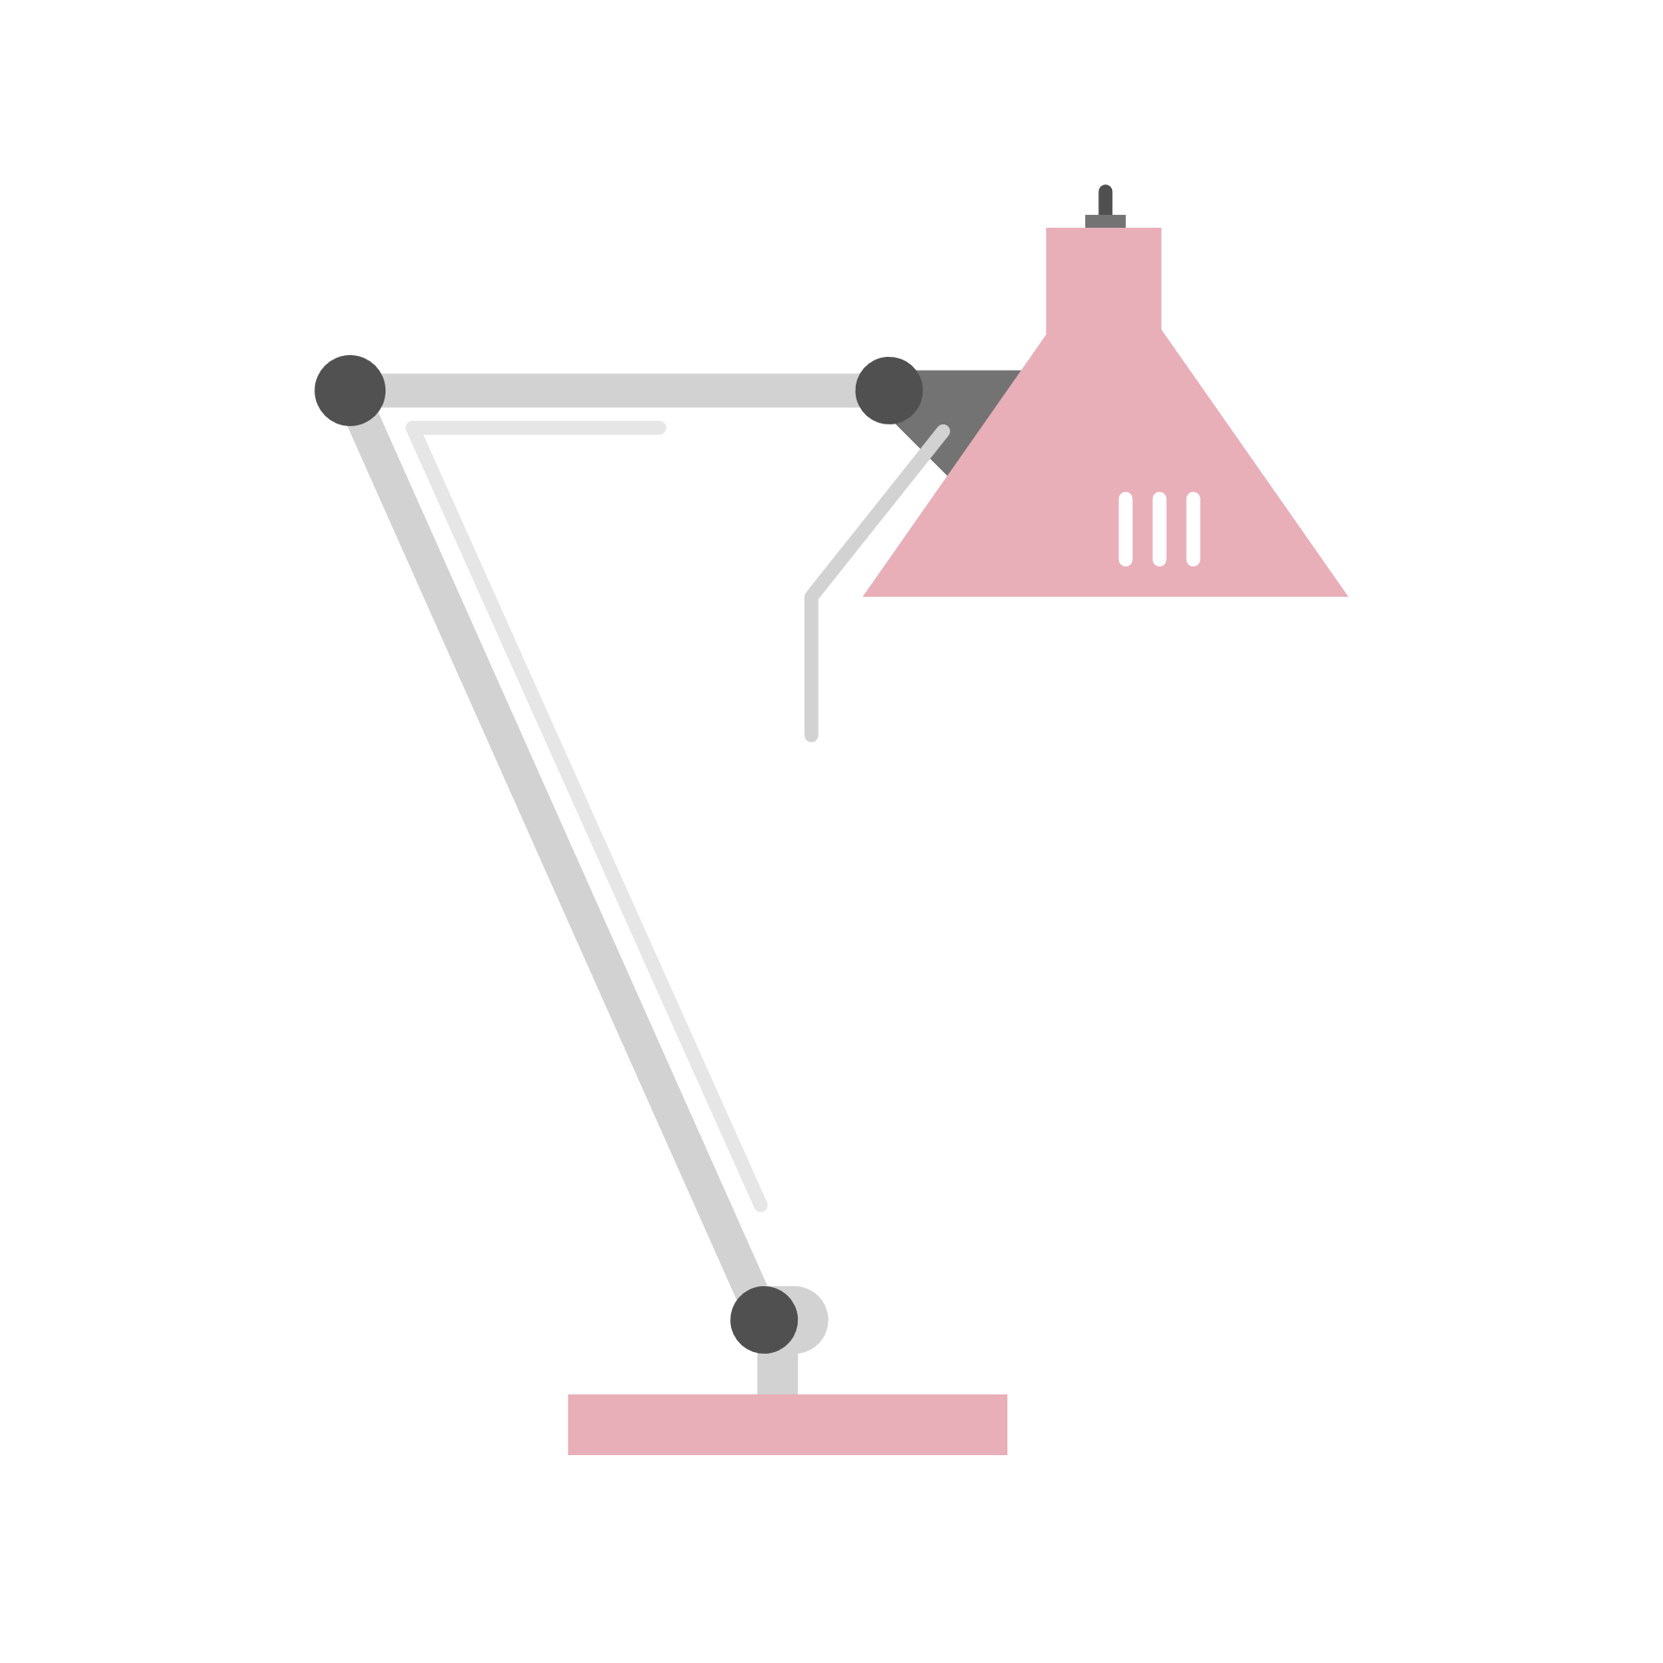
Thanks , any Questions ?
Done By :
Malak Mohammed Almatrafi

